Slide 1


水彩清新PowerPoint

Slide 2
01
从角色出发

Slide 3


角色列表
发展客户，包括客户建档、建账、拜访客户
管理业务员的业绩和分销点仓库，审批下属业务员发起的建账申请
管理指定客户的订单，包括订单审核、安排发货、退货处理
统计和查看财务和库存的对账
审批上传的付款凭证，统计、查看财务和库存的对账
管理总部仓库进仓以及商城商品、销售点、运费模板管理
管理总部仓库，包括仓库的盘点操作、调货审批

Slide 4
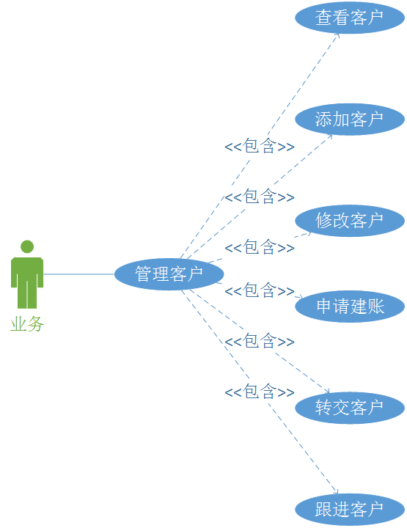
业务员功能
业务员主要使用客户相关的功能，包括
客户建档
查看、完善客户档案
创建拜访记录
编辑拜访记录
申请客户建账
移交客户

Slide 5
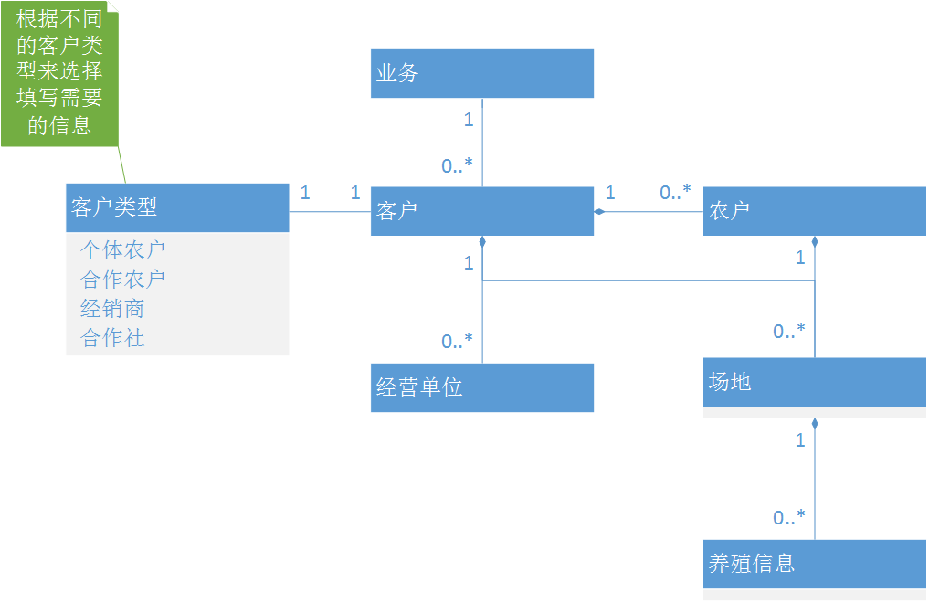
业务员的数据关系
一个业务员可以拥有0~n个客户
每个客户有对应的客户类型
个体农户拥有0~n个场地信息
合作农户拥有0~n个场地信息
合作社拥有0~n个农户信息
每个农户信息拥有0~n个场地信息
经销商拥有0~n个经营单位
每个场地拥有0~n个养殖信息

Slide 6
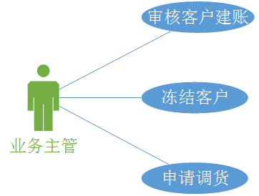
业务主管功能
业务主管相关的功能，包括
审核业务员发起的建账申请
冻结/激活已经建账的客户
像总部申请调货

Slide 7
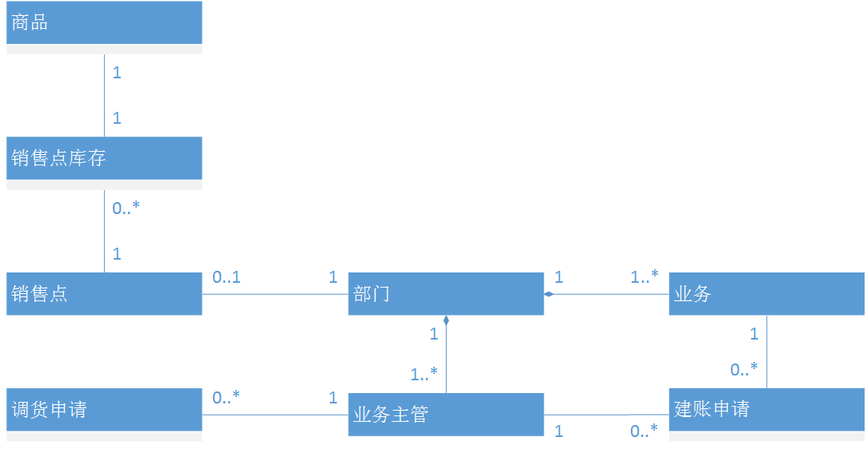
业务主管的数据关系
一个业务主管只能属于一个部门
业务主管可以审批多个建账申请
业务主管可以发起多个调货申请
建账申请可以由多个业务员发起
每个部门拥有0~1个销售点，没有销售点默认使用总部库存
销售点拥有对应商品的库存

Slide 8
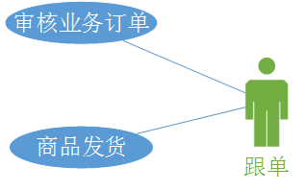
跟单员功能
跟单员相关的功能，包括
审核订单
商品发货

Slide 9
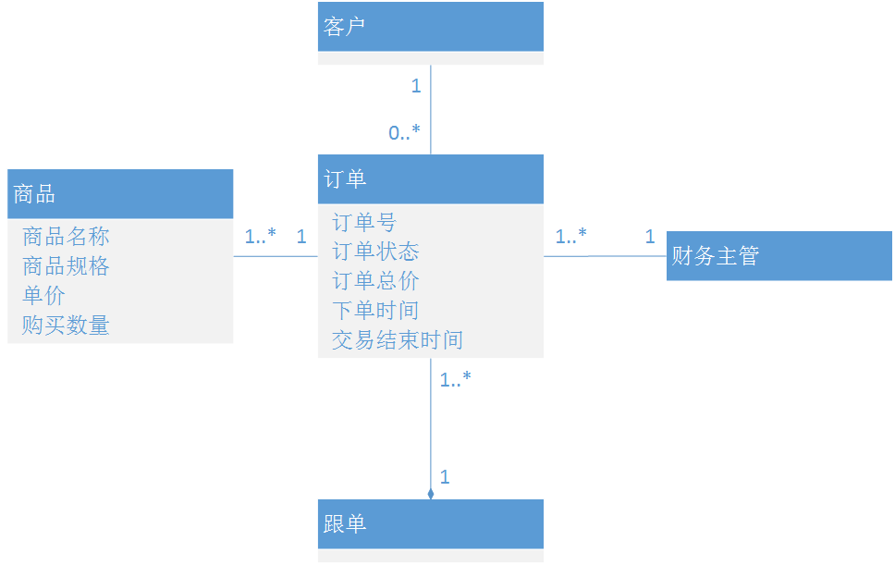
跟单员的数据关系
跟单员可以跟进多个订单
每个订单可以由多种商品
每个客户可以下多个订单
多个订单都被财务主管审批

Slide 10
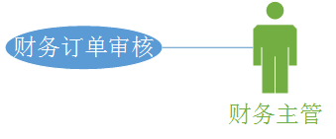
财务主管功能
财务主管相关的功能，包括
审核订单

Slide 11
财务主管的数据关系
跟单员可以跟进多个订单
每个订单可以由多种商品
每个客户可以下多个订单
多个订单都被财务主管审批

Slide 12
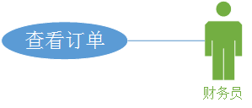
财务员功能
财务员相关的功能，包括
查看订单

Slide 13
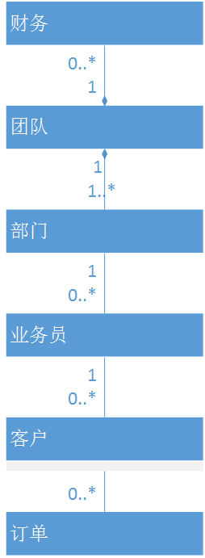
财务员的数据关系
财务员可以查看到团队内的所有订单
每个团队可以有0~n个财务员
团队内必须有1~n个部门
部门内的业务员0~n个
业务员下有个多客户
客户拥有多个订单

Slide 14
财务员功能
财务员相关的功能，包括
查看订单

Slide 15
财务员的数据关系
财务员可以查看到团队内的所有订单
每个团队可以有0~n个财务员
团队内必须有1~n个部门
部门内的业务员0~n个
业务员下有个多客户
客户拥有多个订单

Slide 16
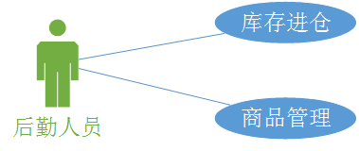
后勤人员功能
后勤人员相关的功能，包括
仓库进仓
商品发布、编辑、删除

Slide 17
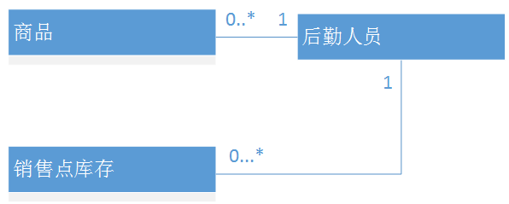
后勤人员的数据关系
后勤人员可以管理多个商品
后勤人员可以为多个销售点进仓

Slide 18
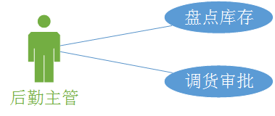
后勤主管功能
后勤人员相关的功能，包括
盘点库存
审批收到的调货申请

Slide 19
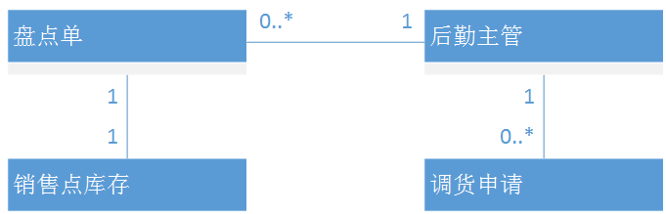
后勤主管的数据关系
后勤主管可以审批多个调货申请
后勤主管可以建立多个盘点单
每个盘点单对应一个销售点

Slide 20
02
相关流程与状态

Slide 21
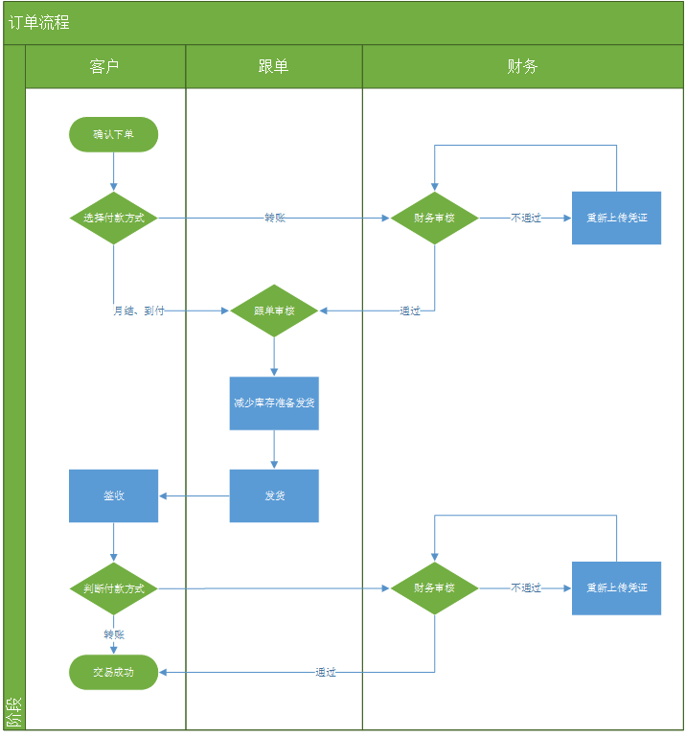
订单流程

Slide 22
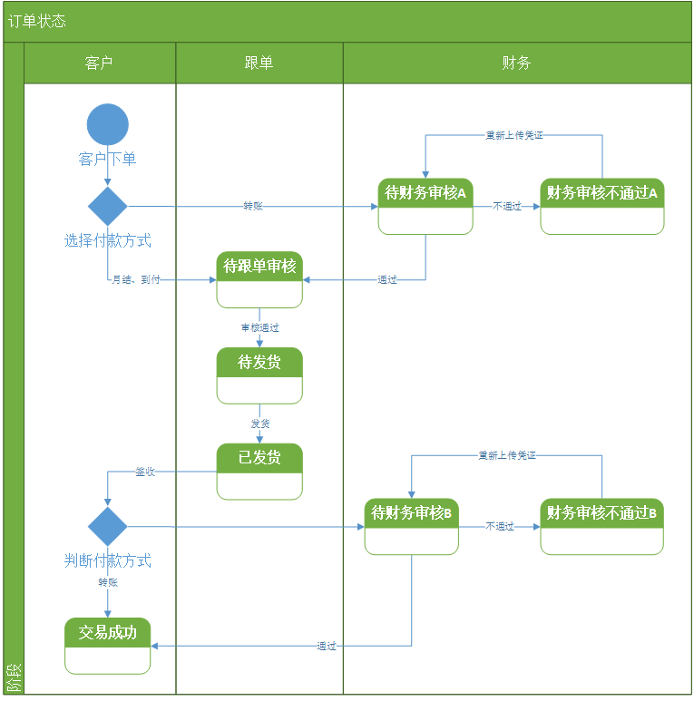
订单状态

Slide 23
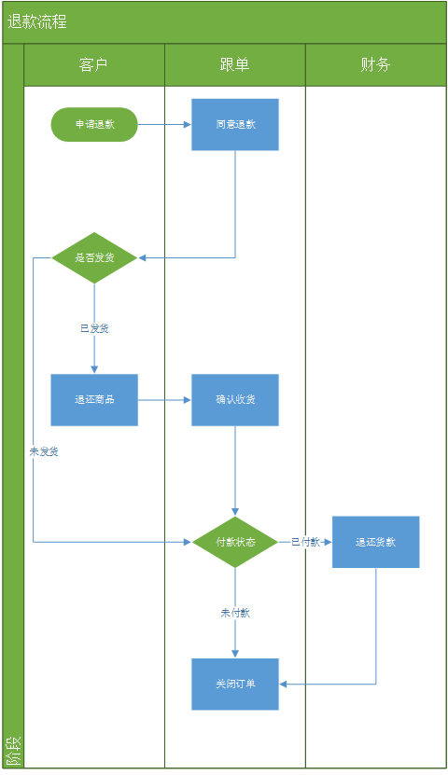
退款流程

Slide 24
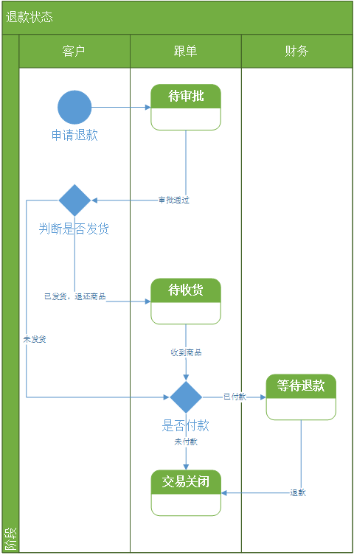
退款状态

